Slide 1
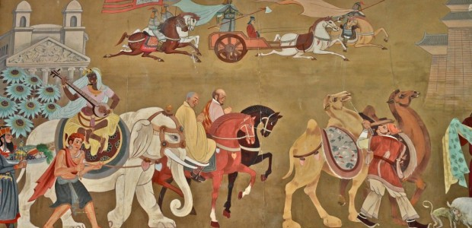
Hedvábná cesta
Kociánová, Pozníková, Rosenhoferová

Slide 2
Zastavení první – představení cesty
Trasa vedoucí z východní Asie přes střední Asii do Středomoří
Cesta užívána od starověku, především pro obchodní účely
Poselstva, misionáři, obchodní karavany, jednotliví poutníci
Z → V: skleněné, kovové výrobky, víno, vlněné výrobky, sůl…
V → Z: hedvábí, koření, koberce, keramika, čaj, zlato, oleje,…
Název dle hedvábí, které bylo cennou obchodní komoditou

Slide 3
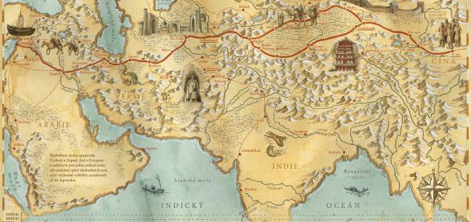
Trasa hedvábné cesty

Slide 4
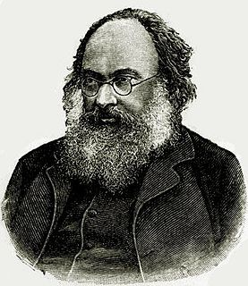
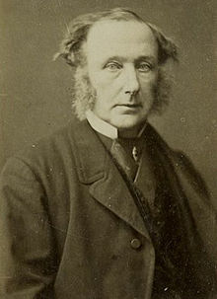
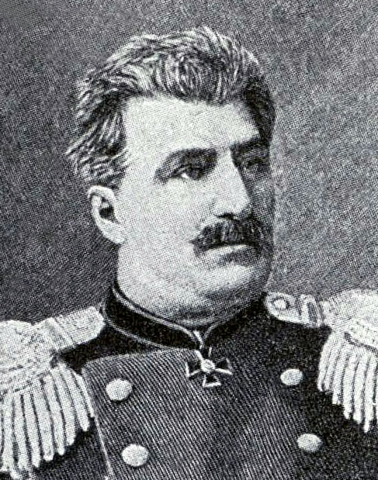
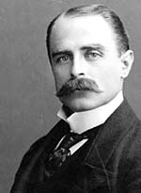
Zastavení druhé – objevení hedvábné cesty
18. – 19. století – ruské a britské expedice
Nikolaj Severcov Sir T. D. Forsyth
Nikolaj Prževalskij Sir F. E. Younghusband

Slide 5
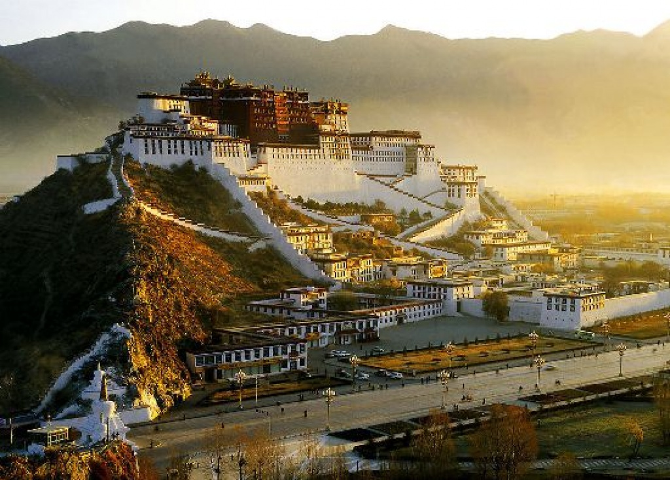
Lhasa – palác potála
Výstavba 1645 - 1694

Slide 6
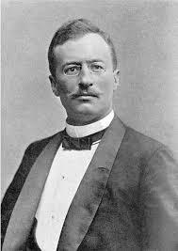
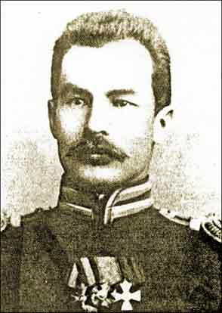
Konec 19. století, začátek 20. století
Sven Hedin Pjotr Kuzmič Kozlov

Slide 7
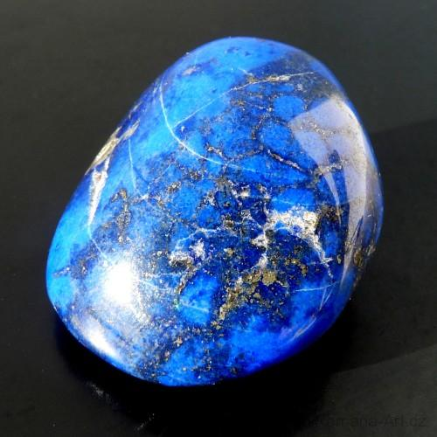
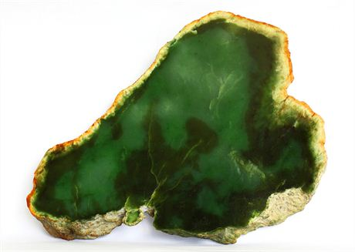
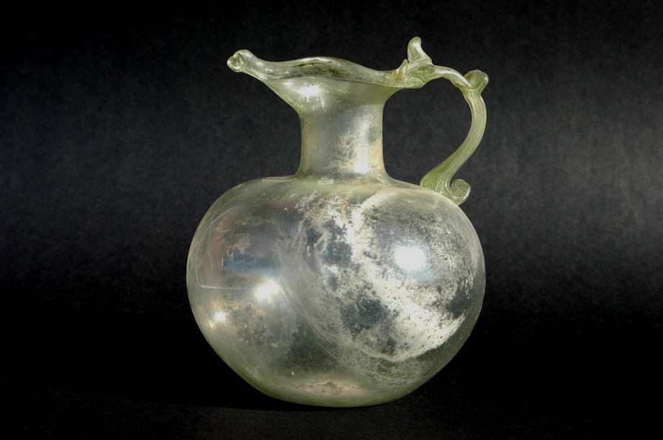
Zastavení třetí – hedvábná cesta a její předchůdkyně
Lazuritová cesta
Nefritová cesta
Skleněná cesta
Západní poledníková cesta

Slide 8
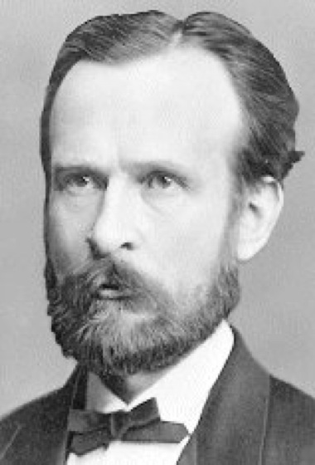
Hedvábná cesta
Ferdinand Paul Wilhelm baron von Richthofen
(1833–1905)
německý geograf, geolog
a cestovatel
v roce 1877 vyšel první svazek
jeho díla China – první použití termínu „Hedvábná cesta“

Slide 9
Zastavení čtvrté - Hedvábí
Hedvábí pochází z Číny
První zmínky téměř 3.000 let př. n. l.
Po 2.000 let zůstala technika výroby hedvábí v utajení
Římané se s ním setkali poprvé při bitvě s Parthy
Brzy na to se hedvábí stalo nejžádanější komoditou
Hedvábí se stalo módním
Díky němu si Římané začali ovědomovat existenci Číny nazývali si „Sérika“ = země hedvábí
Obyvatelé Sériky byli Sérové

Slide 10
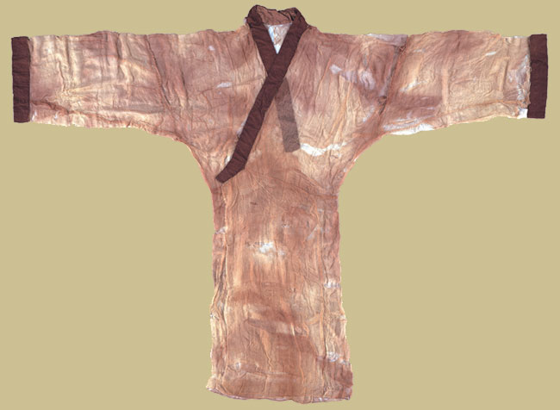
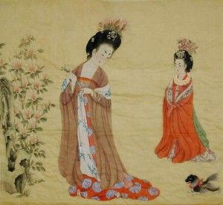
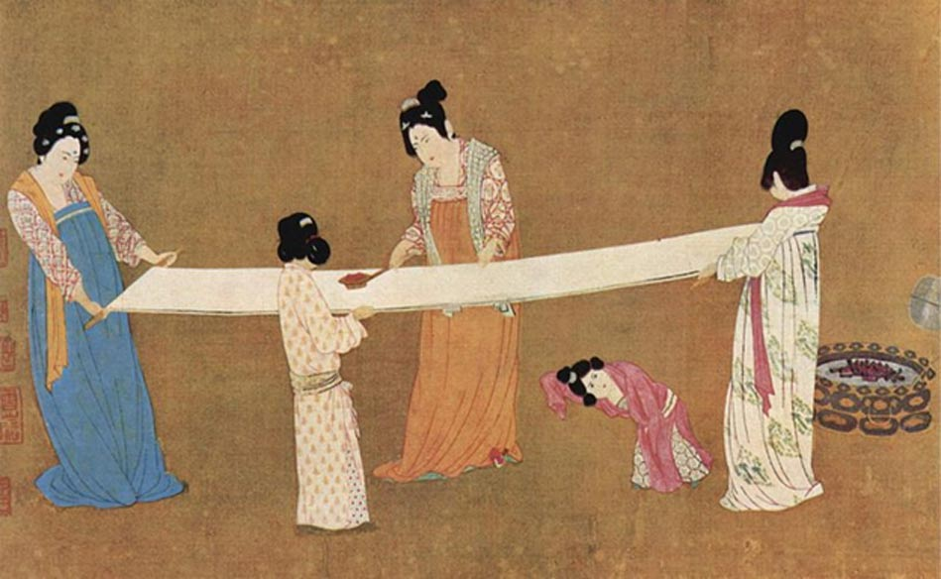
Hedvábí

Slide 11
Zastavení páté- Dobrodruzi, cestovatelé a obchodníci
Benjámín ben Jóná( z Tudely)- 1. evropan, který se přiblížil Číně (nebo dokonce navštívil?)
Giovanni de Piano Carpini- františkánský mnich, jež v Číně skutečně byl
Marco Polo – doprovázel svého otce a strýce do Číny
Po návratu z cest byl zvolen do benátské Velké rady,il Milione- slavný cestopis
Arabové na hedvábné stezce: 1)Ibn Churdádhbih- 1. zeměpisné knihy 2) al- Idrísí- autor největších zeměpisných děl středověku 3) al- Masúdí-
,,Hérodotos Arabů“- doplul až do jižní Číny
Čilé styky mezi Evropou a Čínou po Hedvábné stezce skončily ve 14. století→námořní cesty

Slide 12
Zastavení páté- zboží a peníze
Mnoho dalších komodit než jen hedvábí: zlato, slonovina, zvířata, rostliny ad...
Počátky hedvábnictví v Evropě- za vlády Justiniána( 527-565) , později se rozšířilo do Arábie, Španělska, Itálie, Francie( Lyon)
1854 v Evropě mor, velké ztráty!
Vlněné výrobky (často perské názvy): koberce, přikrývky, závěsy, gobelínové látky
Skleněné výrobky: Korálky, nádoby,
Peníze: 1)Čínské mince 2) Chotanské mince3) mince čínského typu 4) mince ze západu... dále pak stříbro a zlato

Slide 13
Zastavení šesté- Námořní plavby
Admirál Čeng Che- jeho výpravy navázaly vztahy s více než 30 zeměmi
Diplomatické vztahy s řadou zemí
7 expedic- 50 000 km:
Jindřich Mořeplavec- 3 cíle: výzkum neznámých zemí, založení portugalských osad, šíření Kristovy víry mezi divochy
Vasco da Gama- najít námořní cestu do Indie
Kryštof Kolombus- Nový svět

Slide 14
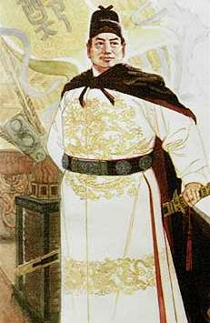
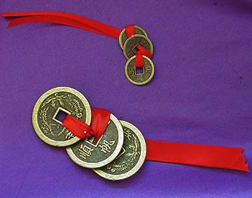

Slide 15
Zastavení osmé- šíření náboženských myšlenek
Buddhismus- dostal se do Číny pomocí HS (vznik v Indii 6-5. století př. N. l.), poutníci, misionáři, cestovatelé, mniši
Islám- 651- příchod islámu do Číny, prosazoval se již v 7. století, ve větší míře až ve 14. století
Dnes má každé čínské město svou musimskou komunitu, 20- 25 miliónů lidí
Nestoriánství- do Číny r. 578, původně nejrozšířenější křesťanská církev/ v 10. století zaniklo
Manicheismus- dualist. Náboženství, babylónský myslitel z perské rodiny Mání
Zaroastrismus a Mazdaismus- prolínání myšlenkových proudů- Zarathuštra
Judaismus- v Číně se příliš neuchytilo
Křesťanství

Slide 16
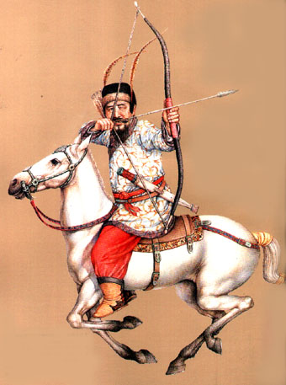
ZaSTAVENÍ DEVÁTÉ – HISTORICKÉ NÁRODY PODÉL HEDVÁBNÉ STEZKY
Starověké kmeny a národy:
Sakové (Šakové)
Wusunové
Hunové (Siungnuové)
Starověké státotvorné národy:
Sienpiové

Slide 17
ZASTAVENÍ DESÁTÉ – NÁRODY PODÉL HEDVÁBNÉ STEZKY DNES
Turkické národy
Ujgurové, Kazaši, Kyrgyzové, Uzbekové, Tataři, Salaři, Jugurové
Mongolské národy
Mongolové, Mongoři, Dauři, Bonanové
Sipové
Indoevropské národy
Rusové
Tadžikové
Tadžikové, Tibeťané

Slide 18
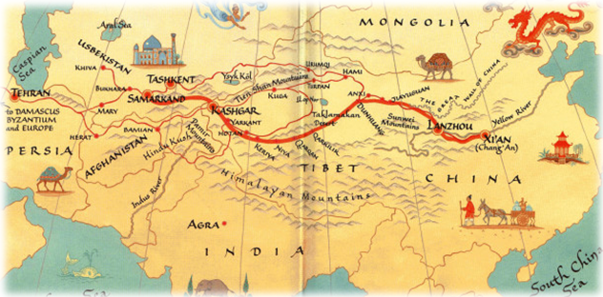
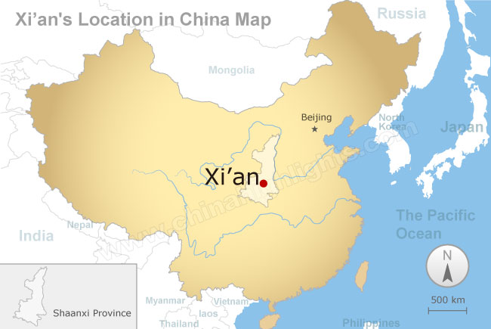
ZASTAVENÍ JEDENÁCTÉ – ZE SI-ANU NA ZÁPAD
Ze Si-anu po Císařské cestě
Si-an
Nejvýznamnější císařské město Číny

Slide 19
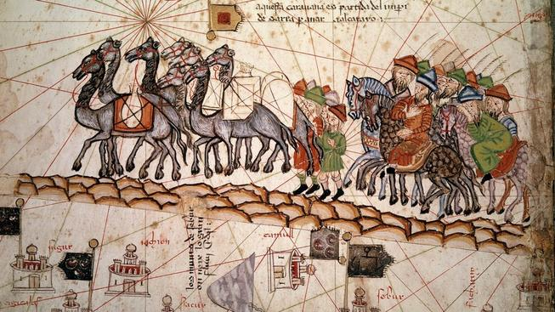
Tchien-šuej a okolí
150 km od Si-an
Jedno z významných center na staré Hedvábné cestě, které mělo ve své době velkou strategickou a obchodně politickou důležitost
Lin-sia
Centrum muslimské vzdělanosti
Ťiou-čchuan

Slide 20
závěr

Slide 21
OTÁZKY
1) Který cestovatel opravdu navštívil (je to doložené) jako 1. Čínu
a) Giovanni de Piano Carpini
b) Marco Polo
C) Benjámín ben Jóná z Tudely
2) V jakém roce byl v Evropě mor, který zničil téměř všechny bource morušové?
a) 1865 b)1864 c) 1854
3) Které mince měli na rozdíl od čínských mincí tvar obdélníku na výšku?
a) mince čínského typu b) mince ze západu c) chotanské mince

Slide 22
Otázky
4) Jeden z nejvýznamnějších kmenů, jenž v průběhu dějin ovlivňoval oblast kolem Hedvábné stezky byly:
a) Hunové b) Elamité c) Kassité
5) Jak se jmenuje nejvýznamnější císařské město Číny, ve kterém cesty Hedvábné stezky začínaly i končily?
a) Ťiou-čchuan b) Peking c) Si-an
6) Jak se jmenuje cesta a větev Hedvábné stezky, po které probíhalo nejvíce obchodů?
a) Císařská cesta b) Čínská cesta c) Obchodní cesta

Slide 23
otázky
7) Který z cestovatelů jako první pronikl v 19. stolení do Lhasy?
a) Francis Edward Younghusband
b) Nikolaj Prževalskij
c) Nikolaj Severcov
8) Mezi předchůdkyně Hedvábné cesty nepatřila:
a) nefritová b) lazuritová c) smaragdová
9) Při jaké příležitosti se podle legendy Římané poprvé setkali s hedvábím?
a) při výzkumné cestě do Asie b) při bitvě c) bylo přivezeno římskému císaři jako dar

